Slide 1
10年前の学習指導要領
個人の成長
児童の人間として調和のとれた
育成を目指し・・・（個性を生かす）
個人の成長
新しい学習指導要領（前文）
社会人としての役割
自分のよさや可能性を認識する とともに あらゆる他者を価値のある存在として
尊重し、多様な人々と協議しながら
様々な社会的変化を乗り越え、
豊かな人生を切り拓き、 持続可能な社会の創り手となる
ことができるようにすることが求められる
この考え方は、ＥＳＤそのものです
学習指導要領の理念
Notes:
★ 前回までの学習指導要領は、個人の成長を大事に考えて作られていました。
★ 今回の学習指導要領では、前文を設け、赤い文字の自分のよさや可能性を認識することや
豊かな人生を切り拓くといった 個人としての成長も大切にしながらも、青い部分の、
★「あらゆる他者を価値のある存在として尊重し、多様な人々と協議しながら様々な社会的変化
を乗り越え、持続可能な社会の創り手となることができるようにする」
と、いった社会人としての役割をも果たせる人間の育成を目指しているのです。★ ★
★★ このような視点は、Education for Sustainable Development (ESD)持続可能な開発
（持続可能な未来）のための教育を踏まえて構成されているのです。
つまり、学習指導要領は、ＥＳＤに向けて大きく舵を切ったのです。 ★

Slide 2
学習指導要領総則
教育課程の編成において
ここには、どんな言葉が入るのでしょうか？
教育課程の実施において
（総則 第１の２、第３の１）
ここにも、どんな言葉が入るのでしょうか？
（総則 第１の４ 第２の1.2.3.4）
Notes:
学校教育を進めるにあたっては、教育課程が重要です。その編成と実施において、
大事なことが、「総則」に示されています。総則、しっかりと読み込んでいますか？
まず、教育課程の編成においては
★ 総合的な学習の時間の目標と関連を図り
★ ①教科横断的に学ぶ そのために、（カリキュラム・マネジメント）をしっかり
しなさいということです。 また、
★ 教育課程の実施においては、
★「主体的・対話的で深い学び に向けた授業改善をしなさい」と示されています。
・・・つまり、
★ 《探究的・問題解決的な学び》にしっかりと取り組みなさい
という意味です。 ★

Slide 3
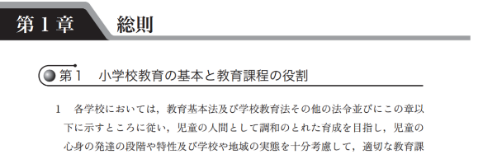
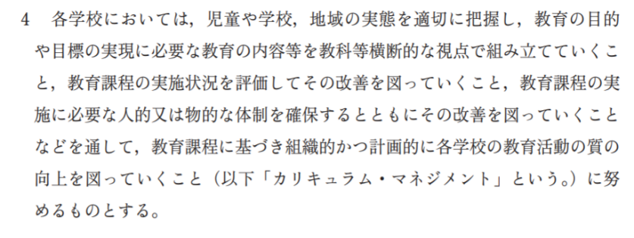

Slide 4
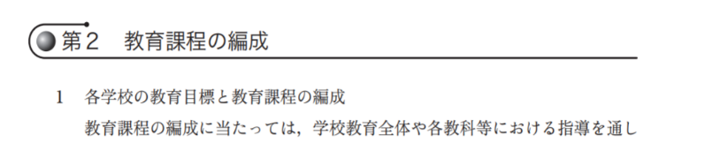
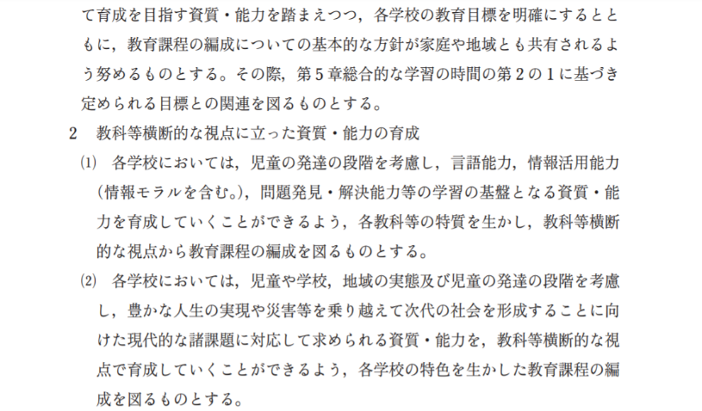

Slide 5
学習指導要領総則
教育課程の編成において
総合的な学習の時間の目標と関連を図り
①教科横断的に学ぶ
（カリキュラム・マネジメント）
教育課程の実施において
（総則 第１の２、第３の１）
（総則 第１の４ 第２の1.2.3.4）
Notes:
学校教育を進めるにあたっては、教育課程が重要です。その編成と実施において、
大事なことが、「総則」に示されています。総則、しっかりと読み込んでいますか？
まず、教育課程の編成においては
★ 総合的な学習の時間の目標と関連を図り
★ ①教科横断的に学ぶ そのために、（カリキュラム・マネジメント）をしっかり
しなさいということです。 また、
★ 教育課程の実施においては、
★「主体的・対話的で深い学び に向けた授業改善をしなさい」と示されています。
・・・つまり、
★ 《探究的・問題解決的な学び》にしっかりと取り組みなさい
という意味です。 ★

Slide 6
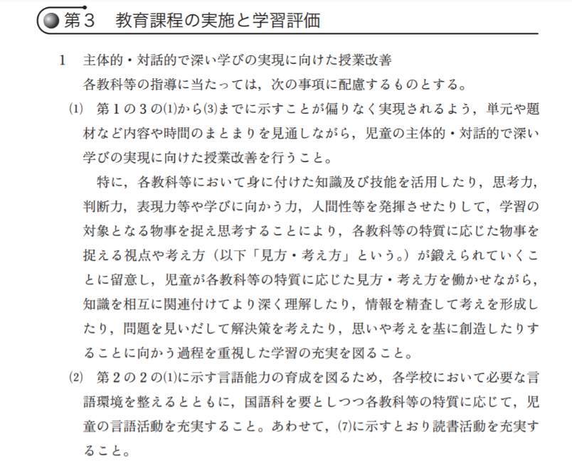

Slide 7
学習指導要領総則
教育課程の編成において
総合的な学習の時間の目標と関連を図り
①教科横断的に学ぶ
（カリキュラム・マネジメント）
教育課程の実施において
（総則 第１の２、第３の１）
②主体的・対話的で深い学び
に向けた、単元を通じた授業改善
《探究的な学び》を通して
思考力・判断力・表現力、学びに向かう力や人間性
（総則 第１の４ 第２の1.2.3.4）
Notes:
学校教育を進めるにあたっては、教育課程が重要です。その編成と実施において、
大事なことが、「総則」に示されています。総則、しっかりと読み込んでいますか？
まず、教育課程の編成においては
★ 総合的な学習の時間の目標と関連を図り
★ ①教科横断的に学ぶ そのために、（カリキュラム・マネジメント）をしっかり
しなさいということです。 また、
★ 教育課程の実施においては、
★「主体的・対話的で深い学び に向けた授業改善をしなさい」と示されています。
・・・つまり、
★ 《探究的・問題解決的な学び》にしっかりと取り組みなさい
という意味です。 ★

Slide 8
さて、Ｂ市の各小・中学校の教育は、これらの
理念や方針をどのように捉え、具体化されているでしょうか。
各校の教育課程あるいは経営計画やグランドデザイン
をお出しください。
次に、本日の「研修会資料」もお出しください。
この資料は、学習指導要領の前文や総則に示されているキーワードを整理し、チェックリスト風にまとめた
ものです。

Slide 11
首都圏のＢ市の状況（2020年9月）
順 不 同 で す。

Slide 12
首都圏のＢ市の状況（2020年9月）

Slide 13
首都圏のＢ市の状況（2020年9月）
順 不 同 で す。

Slide 14
首都圏のＢ市の状況（2020年9月）

Slide 15
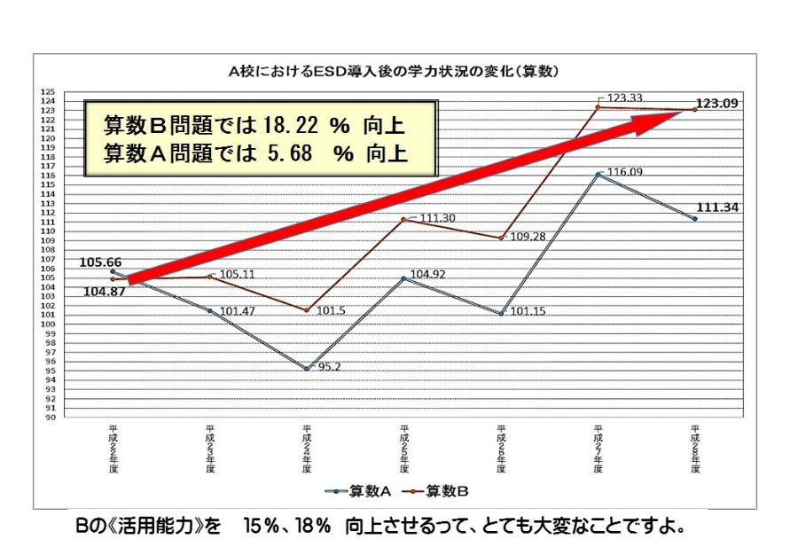
総合的な学習を中心にカリキュラムを工夫し、学びに火をつける指導を心がける。
1年や2年で結果は出ませんでした。でも、結果が出始めると、雪だるま式に向上します。
Notes:
さて、そのような教育改革が進むとどうなるのか,ご覧ください。
このグラフは、江東区立八名川小学校で、ＥＳＤを学校経営の基本方針に据えて、6年目までの
資料です。
◇ ＥＳＤカレンダーを作って「カリキュラム・マネジメント」を進め、
◇ 「学びに火をつける」を合言葉に「主体的で問題解決的・対話的な学習を進め、
◇ 「八名川まつり」という、地域に開かれた、全校児童によるＥＳＤの学習発表・交流会を
毎年実施してきたら、
児童の学力はどのように変化するのか、
文部科学省の全国学力学習状況調査の結果を基にグラフ化したものです。
★ 私は、「指導を徹底して児童の学力を上げなさい」という言葉かけは一切言いません。
むしろ「ベーシックドリルなどは必要に応じて使えばいいんですよ。
そればかりやっていると頭の悪い子が育つので、やりすぎてはいけません」
と言い続けてきたのです。
★ そのような学びを毎年、辛抱強く続けましょう。いわば、教育の土づくりが大事なのです。 ★

Slide 16
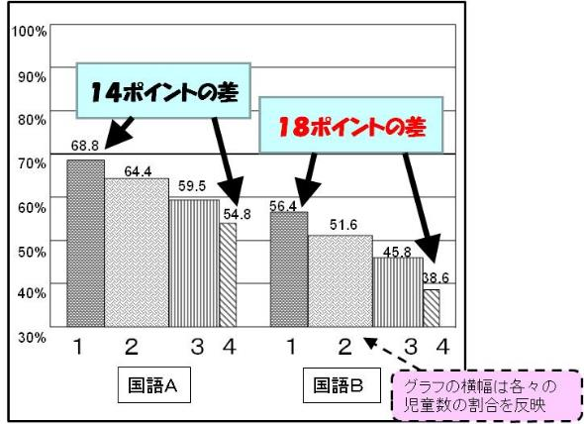
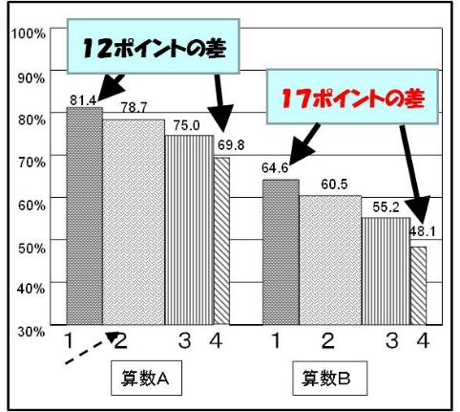
総合的な学習の時間と学力との相関
H25全国学力・学習状況調査（小学校６年生）
「「総合的な学習の時間」では、自分で課題を立てて、情報を集めて整理して、調べたことを発表するなどの学習活動に取り組んでいますか」の回答と平均正答率のクロス集計
＊「１ 当てはまる」 「２ どちらかといえば、当てはまる」
「３ どちらかといえば、当てはまらない」 「４ 当てはまらない」
グラフの横幅は各々の
児童数の割合を反映
Notes:
これらのグラフは、平成25年度の全国学力学習状況調査の結果をクロス集計して得られたものです。
★ 総合的な学習（探究）の時間をきちんとやっていますと、答えた６年児童の成績は、やっていないと答えた子どもたちに比べて、国語の基本問題で14ポイントの差、国語の活用問題では18ポイントも高くなっていました。
★「自分で課題を立て」「情報を集めて整理し」「調べたことを発表する」という総合の学習スタイルが、子どもたちの「学力」までも高めていることが分かります。
一校での結果でも、全国平均でも同じように、ＥＳＤをきちんとやっていくと、学力も育つというわけです。・・・詰込み式でやっても、こんなに突き抜けた成果なんて見たことありません。
★ 算数でもほぼ同様な結果が出ています。・・・・・ ★

Slide 17
総合的な学習の時間と学力との相関
H25全国学力・学習状況調査（中学校３年生） 中学校でも同じ！
「総合的な学習の時間」では、自分で課題を立てて、情報を集めて整理して、調べたことを発表するなどの学習活動に取り組んでいますか」の回答と平均正答率のクロス集計
＊「１ 当てはまる」 「２ どちらかといえば、当てはまる」
「３ どちらかといえば、当てはまらない」 「４ 当てはまらない」
「総合的な学習の時間」の趣旨に即した活動に取り組んでいる生徒ほど、平均正答率（特にＢ問題）が高い。
その差が小学校に比べて小さいのが課題。
７ポイントの差
100%
１０ポイントの差
100%
９ポイントの差
90%
90%
79.8
78.4
１０ポイントの差
80%
75.6
73.1
72.5
80%
70.3
68.5
70%
66.1
70%
66.3
62.5
62.6
59.5
60%
60%
50%
50%
47.4
44.6
40.2
40%
40%
37.3
30%
30%
１ ２ ３ ４ １ ２ ３ ４
１ ２ ３ ４ １ ２ ３ ４
国語Ａ
国語Ｂ
グラフの横幅は各々の生徒数の割合を反映
数学Ａ
数学Ｂ
Notes:
こちらは、中学校のデータです。 ★ やはり総合的な学習・探究に取り組んでいると、
学力調査の得点が高いですね。
★ 中学校でも、小学校と同じように、国語で７ポイントから１０ポイントの差が付いて
います。算数でも９ポイントから１０ポイントの差が付いています。
でも、小学校より中学校の方が、成績の差が小さいですね。これは、私の私見ですが、
「中学校の総合的な学習の時間は、全体的に見て、あまり大した取り組みをしていないのではないかな。何かに流用されたりしていないかなと、ちょっと懐疑的に見ています。」「もっと、中学生たちが夢中になるような指導をすれば、中学校だって、もっと伸びるのではないか」という気がするのです。。・・・高等学校や大学だって、きっと同じ傾向が出ることと思っております。ですから、「皆さんのお取組みで教育を変えていきましょう。」と、私からも、機会あるごとに声掛けしてきました。 ★

Slide 18
総合的な学習の時間と学力との相関
Ｈ２９全国学力・学習状況調査（中学校３年生） 中学校で大きな改善が進行中！
「総合的な学習の時間」では、自分で課題を立てて、情報を集めて整理して、調べたことを発表するなどの学習活動に取り組んでいますか」の回答と平均正答率のクロス集計
＊「１ 当てはまる」 「２ どちらかといえば、当てはまる」
「３ どちらかといえば、当てはまらない」 「４ 当てはまらない」
その後、中学校の「総合的な学習の時間」の充実が進んだようで、
「４ あてはまらない」生徒との平均正答率の差が年々拡大しています。
１２ポイントの差
１８ポイントの差
１６ポイントの差
１３ポイントの差
グラフの横幅は各々の生徒数の割合を反映
Notes:
それから４年後、平成29年度の中学校のデータをご覧いただきましょう。★
年々、総合的な学習の時間の取り組みが改善されてきた成果が表れてきました。
グラフの1番と4番の得点差が、次第に大きくなり、この年、国語のＢ問題で１８ポイントまで広がってきたのです。
★ 「もっと、ＥＳＤカレンダーを使ったカリキュラムマネジメントを進め、中学生たちの学ぶ心に火をつけ、彼らが夢中になるような指導を工夫すれば、中学生って、もっと伸びるのではないか」という気がしています。
逆に、新型コロナウイルス対策で、学習の内容が「基礎・基本の習熟」に偏ったり、主体的で対話的な学習スタイルが制限されるようになると、生きる力の育成はおろか、「学力」そのものも急落すると思われます。
その反対に、新型コロナウイルスへの対策を例に、世界の持続可能性に関する諸課題に目覚めさせ、自らの学びをカリキュラムマネジメントできる子どもたちを育てることができれば、
彼らの学びに、新たなフェーズを迎えることができるのではないかと期待しております。

Slide 19
日本中の学校でカリキュラム・マネジメント
はきちんと理解されていない主な原因は
「マネジメント」という言葉が災いして、
「働き方改革」や「業務の効率化」だと、
間違えた解説のために、教育的価値のない
ものと見なされ、各校で取り上げられてい
ないからと思われます。
働き方改革に取り組んだって、子どもたちが
賢くなるわけではありません。
本当は、
「カリキュラムをマネジメントすること」
なのです。
・・・総合的な学習を教科横断的に計画し、進めることなのです。

Slide 20
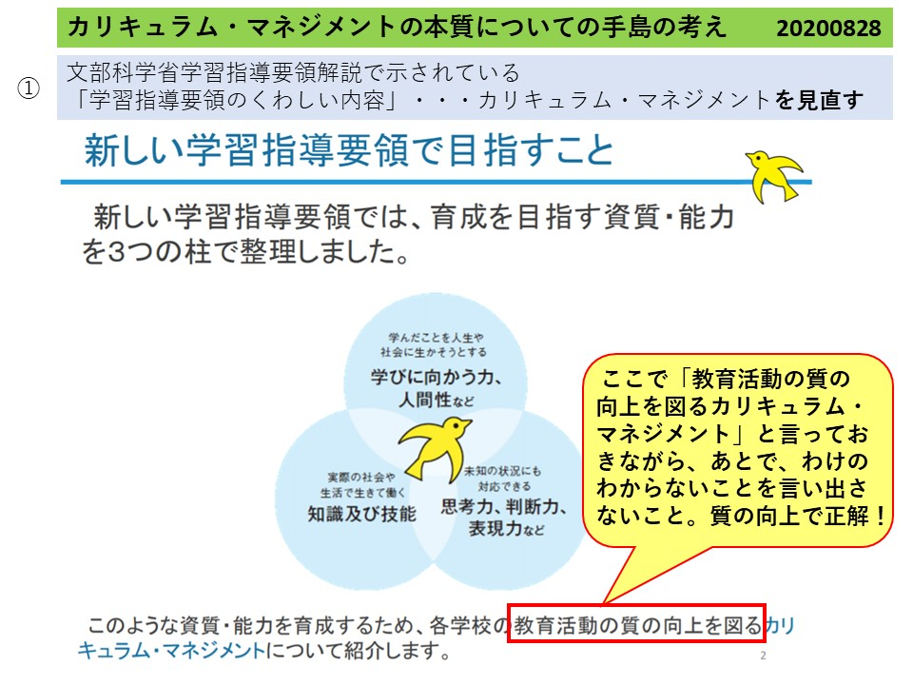

Slide 21
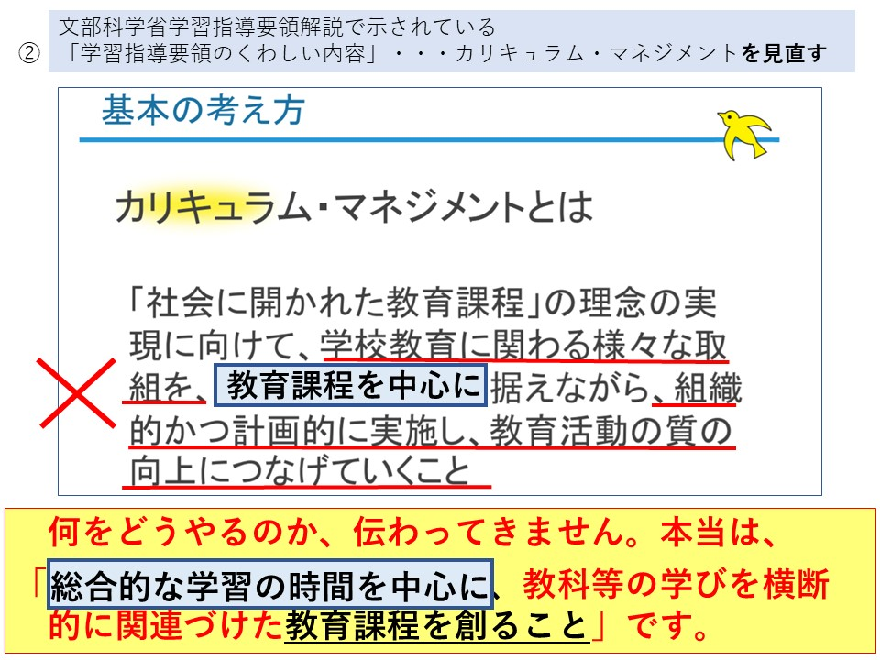

Slide 22
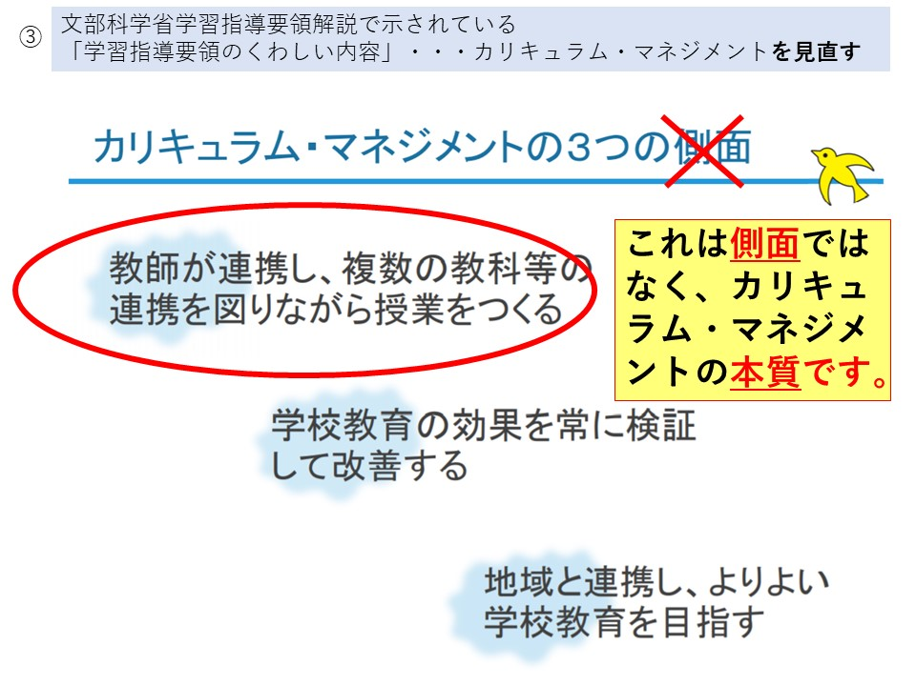

Slide 23
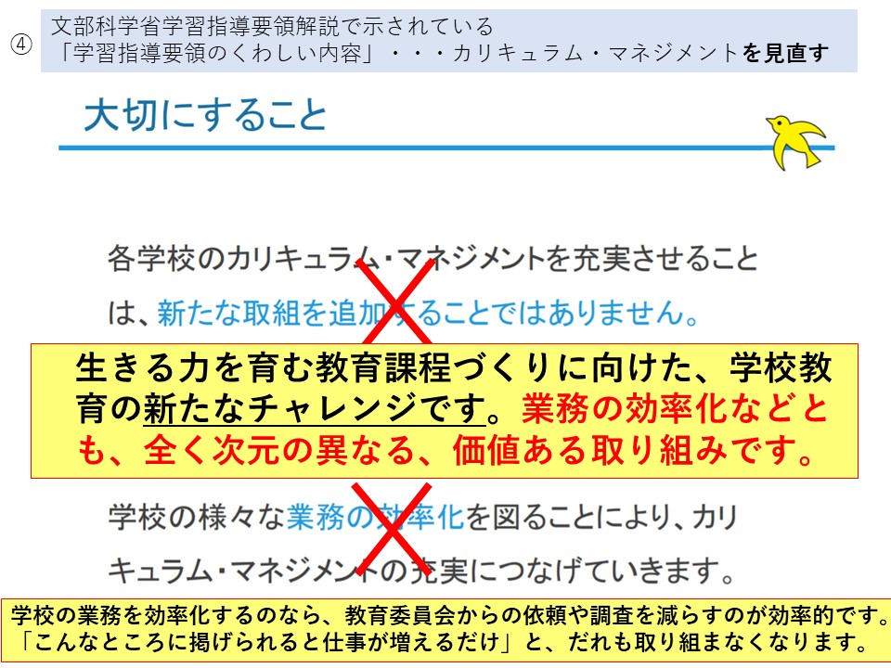

Slide 24

カリキュラム・マネジメント
するということは、
従来、教科・領域ごとに指導してきたを内容を
特別活動
各 教 科
生活科
特別の教科道徳
総合的な学習の時間
外国語
つながりで
学ぶ
深い学び
を創ること
Notes:
各教科、道徳、特別活動、そして総合的な学習の時間は、従来、
ばらばらで指導されていた。
それ等を、総合的な学習の時間を中心にしてつなぎ、混ぜ合わせ、
関連付ける中から深い学びを創ろうというのである。

Slide 25


第６学年 「未来にはばたけ」学習カレンダー 江東区立八名川小学校
① SDGsの視点から未来について、自分の考えをもつ
未来がよりよくあるために
⑤ これからの
日本について
考える
② 戦争中の生活や人々の願いを知る
⑧ 世界の現状を見つめ自分の生き方・学び方について考える
長く続いた戦争と人々の暮らし
新しい日本、平和な日本へ
③ 将来の夢について考え、
自分を見つめる
未来に
はばたけ！
世界が１００人の村だったら
カリキュラム・
マネジメント
カリキュラム・
マネジメント
従来の教科分断的な
発想から、教科横断
的な発想への飛躍が
必要！
？
⑥ 自分がなりたい職業を選び、実現への道筋を調べる
八名川まつり
⑦ 調べたことを地域・保護者に発表する
④ 将来の自分の姿を想像し、立体作品を作る
１２年後の私
環境の教育
多文化理解
人権・命の教育
学習スキル
Notes:
このような発想は、従来の教育では、あまり見たことがありません。
優れた先生は、無意識のうちにこのように学びを関連付け、次々と深めるという手法を使っていたことと思います。
しかし、このようにだれが見ても理解できる学習の構造を示すことで、急速に一般化することができるのです。
事実日本のユネスコスクールは、このＥＳＤカレンダーの普及とともに広がり、２００５年ころには２０校にも満たなかったのが、現在では１０００校を超えて、まだ増加の勢いが止まりません。

Slide 26
持続可能な世界のための4つの視点
（教科領域の学びをつなぐ4つの視点）
Notes:
よって、総合的な学習の時間で学習する内容は、これからの厳しい時代を生きていく子どもたちにとって、考えてもらいたい４つをテーマを設定しました。世界にある様々な課題は、環境の問題だけ取り出して、解決できるほど現実は甘くありません。環境問題は、自分たちだけが取り組むのではなく、国際的な協力が必要です。国際的な協力をするためには、お互いの国の文化や生き方を尊重できなくてはなりません。世界の人々と理解し合うには、同じ地球市民として、一人一人を大切にする人権意識が重要です。このように４つのテーマを各学年で学習することは、ﾕﾈｽｺｽｸｰﾙとしてＥＳＤを推進することにもつながります。

Slide 27
これは、ＥＳＤカレンダーといって、教科横断的な学習指導のイメージマップなんですよ。
２８年度版
Notes:
年間に２つから３つの単元を作ると。指導しやすいと思います。

Slide 28
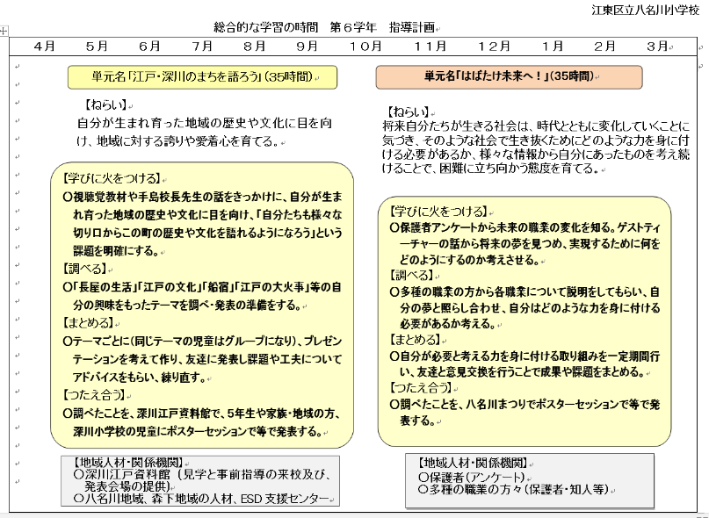
ＥＳＤカレンダーと、この具体的な指導計画がセットになっていることが重要です。
Notes:
これは指導計画の部分です。先ほどのイメージマップと対にして使います。
ＥＳＤカレンダーがイメージマップなら、こちらは旅行の行程表のようなものです。
楽しい旅になるような工夫がしてあります。

Slide 29
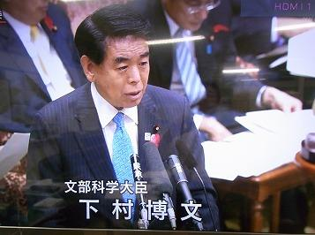
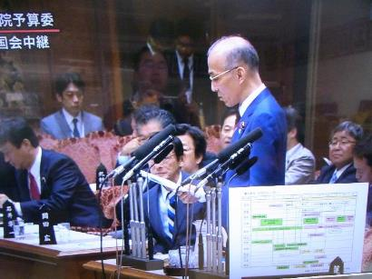
平成２６年１０月８日 参議院予算委員会にて（ＮＨＫ国会中継画面より）
持続可能な開発のための教育を視野に、ＥＳＤカレンダーの
活用をしてはいかがか。
江東区立八名川小学校の取り
組みについては承知している。
ＥＳＤカレンダーは、ユネスコ
スクールだけでなく全国の学校
教育に広めていきたい。
（公明党荒木参議院議員）
これがカリキュラム・マネジメント
として、指導要領に示されていく。
でも、カリ・マネってへたな命名！

Slide 30
◎主体的・対話的で深い学びの実現に向けた 授業改善 を
通して、生きる力を育むことを目指す。
・ 基礎的・基本的な知識・技能の習得 と 活用
・ 思考力・判断力・表現力等の育成
・ 主体的学習態度や多様な人々との協働
・ 豊かな心や創造性の涵養
などが、どうしたら自然に身についてくるの。
詰め込み教育をすると主体性も、豊かな心も育ちにくい。
別々にやろうとしても時間ばかりかかる！
問題の本質も見えない！だから
カリキュラム・マネジメント
主体的・対話的で深い学び
ＥＳＤカレンダーを工夫して、
その中で学習をつなげカリキュラム・マネジメントすること。
問題解決的な学習過程を重視して、その中に、対話的な
協働場面を位置づけること。

Slide 31
学びに火をつける

Slide 32



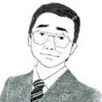
【学びに火をつける】
【調べる】
【まとめる・実行する】
【伝え合う】
単元全体に関わる大きな問題意識を共有することが重要。目標に向けて、教師の仕掛ける能力が成否を分ける。
下に示した「火をつける３つのステップ」を意識して指導する。
「計画する→調べる」というステップ。予想を立て、何時間で、どんな方法で、だれに聞いて、どこに行って、どうやって調べるか、どのようにまとめ、それを誰に伝えるかなど
ポートフォリオ等を活用しながら、効率よくまとめる。
発表練習では、助言カード等を活用する。友達と練習の交流をさせることで、説得力のある結論が導き出せる。
○○報告会、八名川まつり（ＥＳＤ学習まつり）など、子どもたちが、学年や学校・地域を越えて発表したり、行動したりする場を設定する。自ら考えたことを進んで実行させる。
１, 出 会 う
２, 気 付 く
３, 問題意識をもつ
学びのコーディネーターとして指導計画をデザインし、
地域にある素材を生かし、主体的で対話的な学びづくり
をします。それができないと、教師としてやっていかれな
い時代になりました。先生方、がんばりましょう！
①体験活動や資料をもとに基本的な事実と出会い, 共有する
②多様な気づきや感想を共有する
①教師が提示したり、子どもが調べたりして合った矛盾する事実や意表をつく話や資料等から疑問を感じ、書き出す
①グループや学級全体で疑問を出し合い、分類・整理して学習問題化する
②問題について予想をする

